Slide 1
Покинут счастьем будет тот,
Кого ребёнком плохо воспитали,
Побег зелёный выпрямить легко,
Сухую ветвь один огонь исправит.
Саади.

Slide 2
Тема:
«Детский мир без жестокости и насилия»

Slide 4
невежество
(незнание основ детской
психологии)
безответственность

Slide 5
Формы жестокого обращения с ребенком
Буллинг – от англ. Bullyinq – запугивание, травля) – форма жестокого обращения с ребенком, которое проявляется со стороны других несовершеннолетних.
Синдром Мюнхаузена по доверенности – форма жестокого обращения с детьми, при которой родители представляют своих детей, как больных, тогда как фактически признаки болезни фиктивны, придуманы или активно вызваны родителями.
Насилие – любая форма взаимоотношений, направленная на установление или удержание контроля над другим человеком.

Slide 6
Формы насилия
-Физическое насилие
Пренебрежение основными потребностями -Психологическое (эмоциональное насилие) -Сексуальное насилие

Slide 10
Схема наблюдения за поведением ребенка, пострадавшего от насилия
Агрессивность
Негативизм
Демонстративность
Эмоциональная отгороженность
Псевдоглухота
Вспыльчивость
Обидчивость
Конфликтность
Дурашливость

Slide 11
Схема наблюдения за поведением ребенка, пострадавшего от насилия
Страхи
Тревога
Избегание умственных усилий
Нарушение внимания
Двигательная расторможенность
Застреваемость
Сниженные умственная и
физическая работоспособность

Slide 12
Ответственность за жестокое обращение с детьми
В российском законодательстве существует несколько видов ответственности лиц, допускающих жестокое обращение с ребенком.

Slide 13
АДМИНИСТРАТИВНАЯ ОТВЕТСТВЕННОСТЬ
Лица, допустившие пренебрежение основными потребностями ребенка, не исполняющие обязанностей по содержанию и воспитанию несовершеннолетних, подлежат административной ответственности в соответствии с Кодексом Российской Федерации об административных правонарушениях (ст. 5.35). Рассмотрение дел по указанной статье относится к компетенции комиссий по делам несовершеннолетних и защите их прав.

Slide 14
УГОЛОВНАЯ ОТВЕТСТВЕННОСТЬ
Российское уголовное законодательство предусматривает ответственность лиц за все виды физического и сексуального насилия над детьми, а также по ряду статей за психическое насилие и за пренебрежение основными потребностями детей, отсутствие заботы о них.

Slide 15
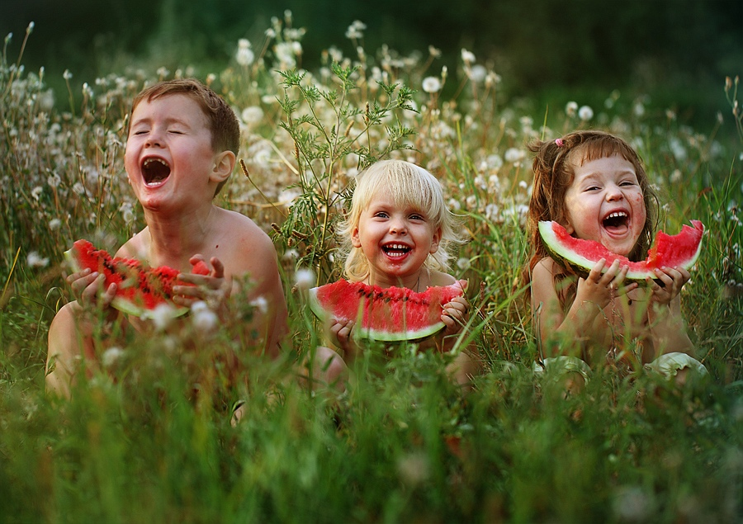
Детство — уникальный период в жизни человека. Каждый ребенок имеет право жить и воспитываться в семье, где его любят и заботятся о нем!

Slide 16
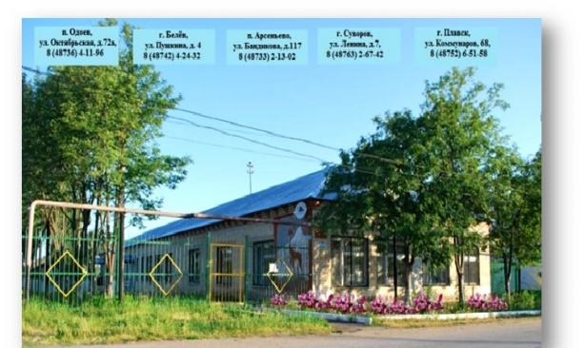
А знаете ли вы, что такое реабилитационный центр?

Slide 17
Цель и задачи работы Центра
Цель: качественное предоставление социальных услуг, профилактика безнадзорности и беспризорности, а также социальная реабилитация несовершеннолетних, оказавшихся в трудной жизненной ситуации, в том числе детей с отклоняющимся от нормы поведением, профилактика семейного неблагополучия, защита прав и интересов несовершеннолетних. Задачи: - профилактическая работа по предупреждению безнадзорности несовершеннолетних, выявление семей и детей, находящихся в социально опасном положении, путем тесного межведомственного взаимодействия субъектов профилактики, содействие возвращению несовершеннолетних в семью; - обеспечение доступности и своевременности квалифицированной социальной, правовой, психолого-медико-педагогической помощи несовершеннолетним, имеющим различные формы социальной дезадаптации. - реабилитация несовершеннолетних находящихся в социально-опасном положении, тем самым их сокращение.

Slide 18
СОЦИАЛЬНЫЕ ФУНКЦИИ
Защитная функция
Профилактическая функция
Восстановительная функция
Коррекционно-развивающая функция

Slide 21
СОЦИАЛЬНЫЕ УСЛУГИ
Социальные услуги
Социально - бытовые
Социально - медицинские
Социально – психологи-ческие
Социально - педагогические
Социально - правовые
Социально - трудовые

Slide 22
ОБЪЕКТЫ МЕЖВЕДОМСТВЕННОГО ВЗАИМОДЕЙСТВИЯ
ЦЕНТР
Органы опеки и попечительства
Комиссия по делам несовершенно-летних и защите их прав
Отделение по делам несовершеннолетних в полиции
Образователь-ные учреждения, ДОУ
Отделение социальной защиты
Здравоохра-
нение

Slide 23
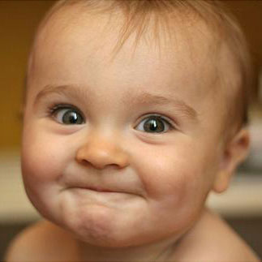
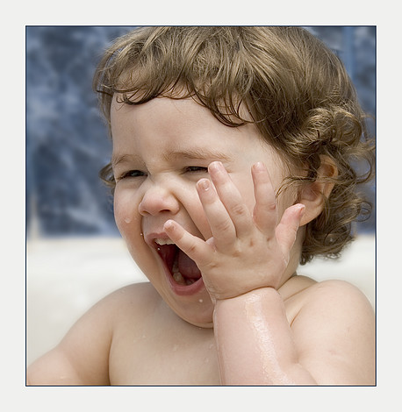
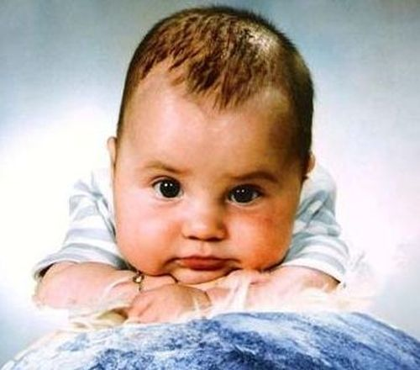

Slide 24
ЦЕЛЬ: воспитать цельного человека т.е. ответственного, честного, отзывчивого.

Slide 25
Задачи:
Любовь и твердость.
Доверие.
Учите детей уважать самих себя.
Смотрите в будущее.
Работайте над собой.

